Slide 1

“走出去”后的心志
太 21：1-11

Slide 2

祈祷/Prayer

Slide 3
一、耶稣“定意”向耶路撒冷
太21：1 耶稣和门徒将近耶路撒冷，到了伯法其，橄榄山那里。
路9：51 耶稣被接上升的日子将到，祂就定意向耶路撒冷去

Slide 4
路9 ：22【耶稣说】：“人子必须受许多的苦，被长老、祭司长和文士弃绝，并且被杀，第三日复活。”
路9：30-31 忽然有摩西、以利亚两个人同耶稣说话；他们在荣光里显现，谈论耶稣去世的事，就是他在耶路撒冷将要成的事。
路9：44 【耶稣又说】：“你们要把这些话存在耳中；因为人子将要被交在人手里。 ”

Slide 5
约15：13人为朋友舍命，人的爱心没有比这个大的……以后我不再称你们为仆人。因仆人不知道主人所作的事。我乃称你们为朋友。因我从我父所听见的。已经都告诉你们了。
约10：18没有人夺我的命去，是我自己舍的。我有权柄舍了，也有权柄取回来。

Slide 6
1853年9月19日，在达姆福利斯船尾的舱里，有一个小小的聚会。我亲爱的母亲先来到利物浦给我送行。我永远不能忘记那一天，也忘不了她怎样和我走入船舱。这小房舱成为我的家几乎半年之久。她用母亲慈爱的手整理我的小床，坐在我的身边，同唱我们离别前所吟的最后的一首诗歌。我们跪下，母亲祷告，这是我赴中国之前所听见母亲的最后一次祷告。这时船员通知我们必须分手，我们只好说，‘再会’，心里却不敢盼望在地上再会。”

Slide 7
“为要安慰我，母亲尽量抑制她的情感。我们分了手，她走上岸，给我祝福。我一人站在甲板上，当船开向水闸的时候，母亲跟着走。到船出了闸真正开始分离的时候，我永远不会忘记，那从母亲心里绞出来的哭声－－这声音像刀一样刺透我。我到这时候才完全明白，‘神爱世人，甚至将他的独生子赐给他们”的意义之严重。我也相信，我的母亲在这一刻所学关于神的爱，比她以前终身所学的更多。

Slide 8
戴德生：假如我有千镑英金，中国人可以全数支取；假如我有千条性命，决不留下一条不给中国。不，不是中国，乃是基督。

Slide 9
帖后3：10【保罗说】：“若有人不肯作工，就不可吃饭。
戴德生：假如我有千镑英金，中国人可以全数支取；假如我有千条性命，决不留下一条不给中国。不，不是中国，乃是基督。

Slide 10
腓3：7只是我先前以为与我有益的，我现在因基督都当作有损的。
8不但如此，我也将万事当作有损的，因我以认识我主基督耶稣为至宝。我为他已经丢弃万事，看作粪土，为要得着基督。

Slide 11
二、主耶稣的顺服
2耶稣就打发两个门徒，对他们说，你们往对面村子里去，必看见一匹驴拴在那里，还有驴驹同在一处。你们解开牵到我这里来。3若有人对你们说什么，你们就说，主要用它。那人必立时让你们牵来。4这事成就，是要应验先知的话，说，5要对锡安的居民说，看哪，你的王来到你这里，是温柔的，又骑着驴，就是骑着驴驹子。

Slide 12
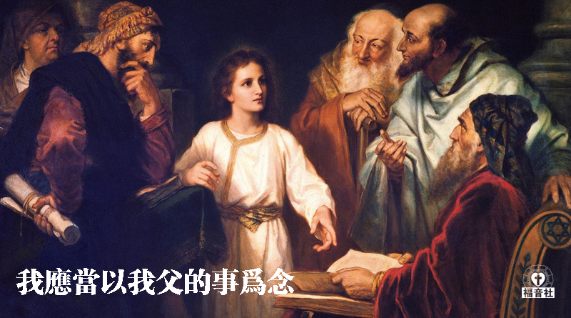
路2：48他母亲对他说，我儿，为什么向我们这样行呢？看哪，你父亲和我伤心来找你。
49耶稣说，为什么找我呢？岂不知我应当以我父的事为念吗？

Slide 13
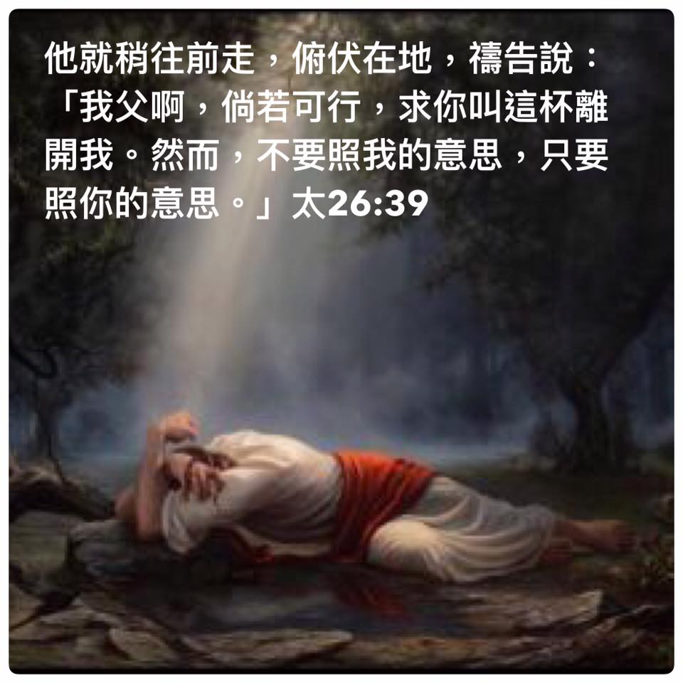
太26:39他就稍往前走，俯伏在地祷告说，我父阿，倘若可行，求你叫这杯离开我。然而不要照我的意思，只要照你的意思。42第二次又去祷告说，我父阿，这杯若不能离开我，必要我喝，就愿你的意旨成全

Slide 14
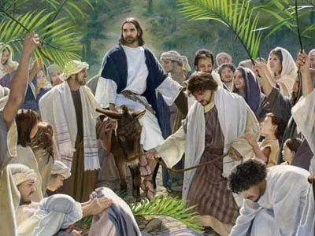
21:4这事成就，是要应验先知的话，说：
21:5‘要对锡安的居民说，看哪，你的王来到你这里，是温柔的，又骑着驴，就是骑着驴驹子”

Slide 15
三、耶稣的谦卑
6门徒就照耶稣所吩咐的去行，7牵了驴和驴驹来，把自己的衣服搭在上面，耶稣就骑上。8众人多半把衣服铺在路上。还有人砍下树枝来铺在路上。9前行后随的众人，喊着说，和散那归于大卫的子孙，奉主名来的，是应当称颂的。高高在上和散那。10耶稣既进了耶路撒冷，合城都惊动了，说，这是谁。11众人说，这是加利利拿撒勒的先知耶稣。

Slide 16
约12：12-13第二天，有许多上来过节的人，听见耶稣将到耶路撒冷，就拿着棕树枝出去迎接他，喊着说：“和散那！奉主名来的以色列王，是应当称颂的！”
约12：17-18 “当耶稣呼唤拉撒路，叫他从死复活出坟墓的时候，同耶稣在那里的众人就作见证；众人因听见耶稣行了这神迹，就去迎接他”。

Slide 17
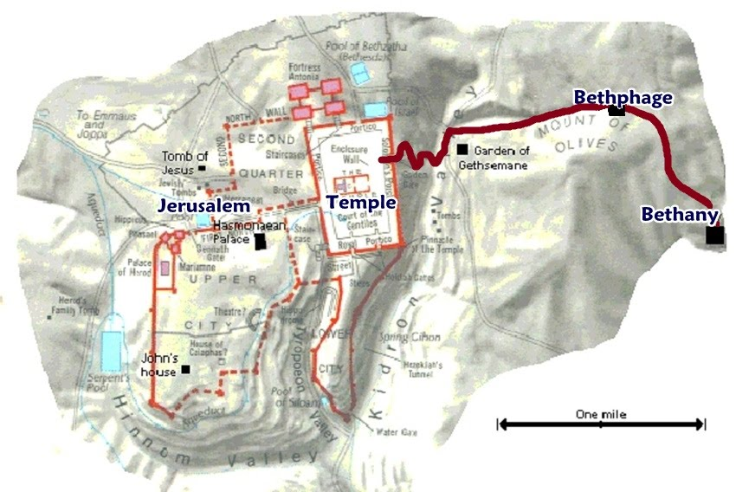
二、

Slide 18
路19：37—38将近耶路撒冷，正下橄榄山的时候，众门徒因所见过的一切异能，都欢乐起来，大声赞美神，说：“奉主名来的王，是应当称颂的”。

Slide 19
可11：11 耶稣进了耶路撒冷，入了圣殿，周围看了各样物件。天色已晚，就和十二个门徒出城往伯大尼去了。

Slide 20
总结
Summary

